Slide 2
CAF -banco de desarrollo de América Latina y el Caribe- en alianza con instituciones de la región han desarrollado el Programa Liderazgo para la Transformación 2.0 con el objetivo de ofrecer capacitación en el fortalecimiento de competencias blandas para líderes y lideresas de América Latina y el Caribe.
Christian Asinelli Vicepresidente Corporativo de Programación Estratégica, CAF | “Para CAF es un orgullo retomar una propuesta de capacitación que permitirá fortalecer los liderazgos públicos, sociales, políticos y empresariales de América Latina y el Caribe, dotándoles de herramientas y nuevas competencias para enfrentar los desafíos actuales. Es nuestra apuesta por un liderazgo humano, sensible y responsable, que ponga en el centro de su acción las necesidades de aquellas personas que más lo necesitan, garantizando que nadie se quede atrás en el camino hacia el desarrollo sostenible de nuestra región.”
REGISTRO
INICIO
FIN
DURACIÓN
COSTO
1 de marzo al 3 de mayo de 2024
6 de mayo de 2024
30 de octubre de 2024
6 meses
(110 horas)
$ 100.00 dólares

Slide 3
Objetivo
Fortalecer las competencias y habilidades blandas de líderes y lideresas de organizaciones de la sociedad civil, sectores públicos y/o privados de América Latina y el Caribe, tanto a nivel nacional como subnacional, que estén comprometidos en impulsar el desarrollo integral en sus comunidades y territorios.
Enfoque del programa
Capacidades blandas
Transformación digital
Género y grupos poblacionales
Cambio climático
ODS - Agenda 2030
Gobierno y gestión local
Reactivación económica
Biodiverciudades
Educación financiera
¿A quién está dirigido?
Líderes públicos, sociales, políticos y empresariales a partir de 18 años.
*No existe la necesidad de que cuente con formación académica
Autoridades públicas
Representantes de ONG y asociaciones civiles

Slide 4
Metodología
Este programa de 6 meses de duración se ofrece en un esquema de capacitación mixto, en el cual CAF ofrece a los estudiantes lecciones virtuales asincrónicas y charlas magistrales a cargo de expertos internacionales sincrónicas.
Mientras que las instituciones aliadas desarrollarán sus clases según su propia definición (presencial, virtual o híbrida).
El programa se articula de manera simultánea entre ambas partes:
Impartición por parte de CAF (55 hs)- Plataforma CANVAS
Impartición por parte de USMA (55 hs) – Plataforma TEAMS
Los participantes que cumplan con los requisitos de aprobación del Programa recibirá un certificado digital emitido en conjunto por CAF y USMA.
Este certificado será emitido bajo el sistema electrónico (digital, seguro, portátil y compartible).
A través de los módulos del Programa el estudiante se capacitará en competencias blandas y temas fundamentales para la Agenda CAF. También habrán sesiones de talleres, donde se trabajarán los proyectos de grado final.

Slide 5
Sílabo
Módulo 1. Liderazgo. Actualidad y desafíos | Hacia un nuevo liderazgo Vocación, liderazgo y cultura Cambio Climático y los ODS Contenidos opcionales para profundizar
Módulo 2. Liderazgo y desarrollo personal | Liderazgo y autoconocimiento Liderazgo y tiempo presente Ciencias del comportamiento y gestión del cambio Contenidos opcionales para profundizar
Módulo 3. Liderazgo y comunicación | Habilidades socioemocionales del liderazgo Comunicación efectiva, oratoria y argumentación Liderazgo de equipos Género y grupos poblacionales Contenidos opcionales para profundizar
Módulo 4. Liderazgo y servicio público | Liderazgo público Gobierno y gestión local Contenidos opcionales para profundizar
Módulo 5. Liderazgo, proyectos y economía | Evaluación de Impacto y proyectos Liderazgo & economía
Módulo 6. Trabajos de Grado Final | Taller de elaboración de Trabajos de Grado Final

Slide 6
Fechas de pago y costos
Fecha de pago: hasta el 3 de mayo de 2024
El participante paga: $100.00
El valor del programa es de 100.00 dólares por estudiante. CAF subvenciona un alto valor del mismo para que el costo para el estudiante sea accesible.
El pago se realiza directamente a USMA a través del método de pago que la institución estipule. Las instrucciones detalladas serán enviadas a su correo una vez haya superado el proceso de postulación.
Reembolsos
Debido al monto subvencionado por CAF, en este programa no está disponible la opción de reembolsos.
Recursos de aprendizaje del programa
Para facilitar el aprendizaje se ponen a disposición del estudiante los siguientes materiales:
Recursos audiovisuales: videos con instructores
Casos de estudio y lecciones aprendidas
Evaluaciones de opción múltiple
Trabajos grupales
Charlas magistrales impartidas por expertos
Contenidos para profundizar
Bibliografía de referencia

Slide 7
Proceso de postulación y selección
PASO 1: | Los interesados deberán completar el formulario de postulación de CAF y de la institución aliada, haciendo clic aquí.
PASO 2: | CAF y la institución aliada realizarán la validación y selección de los participantes en función de su perfil. CAF y USMA se comunicarán con los postulantes seleccionados.
PASO 3: | Los postulantes seleccionados deberán confirmar su participación realizando el pago de la inscripción.
PASO 4: | El pago debe realizarse a USMA obligatoriamente en las fechas estipuladas. Las instrucciones detalladas serán enviadas a su correo una vez haya superado el proceso de postulación.

Slide 8
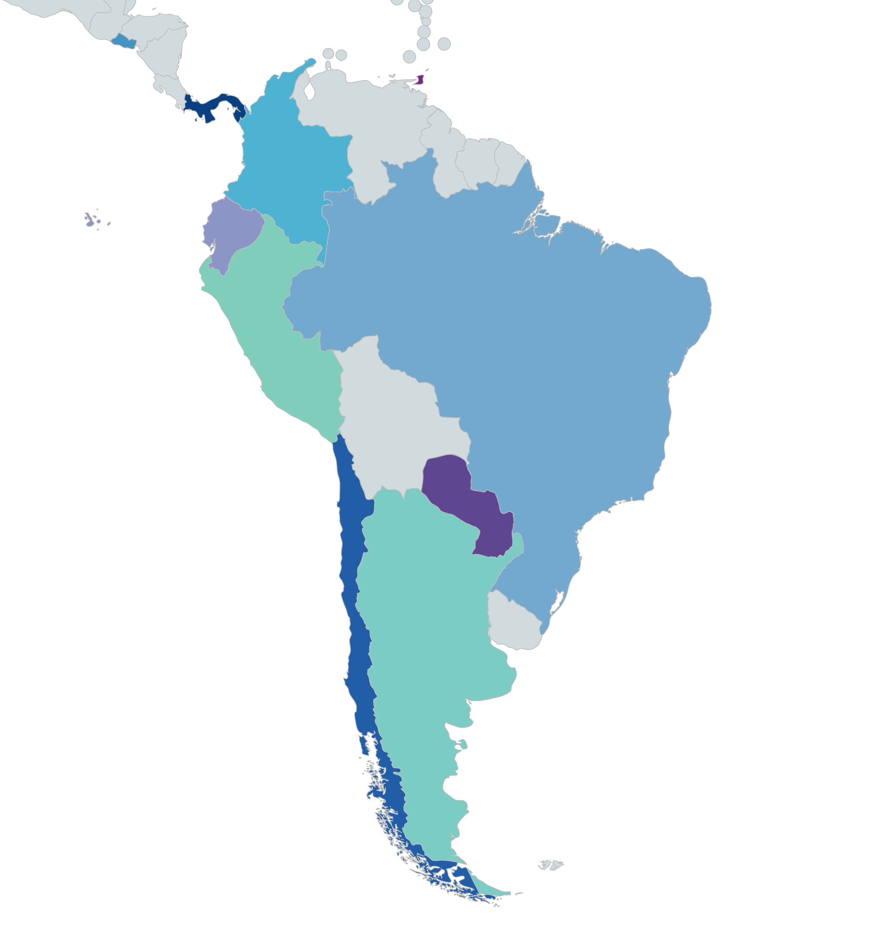
Aliados regionales
El programa ofrecido en alianza con las instituciones más prestigiosas de América Latina y el Caribe, le permitirá al estudiante contar una visión regional e intercambiar ideas y experiencias con estudiantes de diferentes países.
El Salvador
Panamá
Trinidad y Tobago
Colombia
Brasil
Ecuador
Perú
Paraguay
Chile
Argentina

Slide 9
Consultas
Ante cualquier consulta sobre temas académicos, registro, pagos, plataforma de aprendizaje, entre otros, escribanos:
CAF: cursosvirtuales@caf.com
USMA: jcaballero@usma.ac.pa

